Slide 2
«Царица наук»

Slide 3
100
300
500
Функции и графики
100
300
500
Неравенства
100
300
500
Проценты
100
300
500
«Корни»
Действия со степенями
100
300
500
Алгебраические выражения
100
300
500

Slide 4
«Предметное ассорти»

Slide 5
100
300
500
Физика
100
300
500
Химия
100
300
500
Информатика
100
300
500
Биология
Знакомые имена
100
300
500
100
300
500
Моя малая Родина

Slide 7
Финальный вопрос
“Линия жизни”
На памятнике древнегреческому математику Диофанту начертано: “Прохожий! Под этим камнем покоится прах Диофанта, умершего в старости. Шестую часть его жизни заняло детство, двенадцатую – отрочество, седьмую – юность. Затем протекла половина его жизни, после чего он женился. Через 5 лет у него родился сын, а когда сыну минуло 4 года, Диофант скончался”. Сколько лет жил Диофант?
[84 года]

Slide 8
Функции и графики 100
Какая из прямых
у=4х,
у=2х+1 или
у = - ½ х
не проходит через
начало координат?
Проходит ли она через
точку А( -2; 3) ?
Ответ: у=2х+1 ,
она через точку
А( -2; 3) не проходит,
т. к. 3 ≠ -3.
назад

Slide 9
Функции и графики 300
Вычислите координаты
точек пересечения
графиков функций
y = х² – 10 и
y = 4х + 11
Ответ: А( -3; -1), В(7; 39)
назад

Slide 10
Функции и графики 500
Парабола
y= - х² + ах + в
пересекает ось абсцисс
в точке (-5; 0),
а ось ординат
в точке (0;5).
Найдите а и в.
Ответ: а= - 4, в = 5
назад

Slide 11
Неравенства 100
Решите неравенство
3х – 4(х + 1) < 8 + 5х
Ответ: х > -2
назад

Slide 12
Неравенства 300
При каких значениях
параметра m
уравнение
4х² – 2mх + 9 =0
не имеет корней?
Ответ: -6 < m < 6
назад

Slide 13
Неравенства 500
Сколько решений
неравенства
3х² – 5х – 12 > 0
содержится среди
чисел -2, 0, 1, 3 ?
Ответ: 1
назад

Slide 14
Проценты 100
Цена товара
соответствует 600 руб.
Сколько будет стоить
товар, если его цену
поднимут на 15% ?
Ответ: 690 руб.
назад

Slide 15
Проценты 300
В походе приняли
участие 20 девочек
и 60 мальчиков.
Сколько процентов
мальчиков по
отношению к общему
количеству ребят
участвовали в походе?
Ответ: 75%
назад

Slide 16
Проценты 500
В начале года в
городской библиотеке
было 50 тысяч книг.
К концу года 10 тысяч
списали и купили
16 тысяч новых.
На сколько процентов
увеличился за год
библиотечный фонд?
Ответ: на 12%
назад

Slide 17
«Корни» 100
Расположите
числа
5√2; 7; 3√8; 4√3
в порядке возрастания
Ответ: 4√3; 7; 5√2; 3√8.
назад

Slide 18
«Корни» 300
Одна из точек на
координатной прямой
соответствует
числу √76.
Какая эта точка?
Ответ: точка N
назад

Slide 19
«Корни» 500
Вычислите:
Ответ: 2.
назад

Slide 20
Действия со степенями 100
Ответ: 3.
назад

Slide 21
Действия со степенями 300
назад

Slide 22
Действия со степенями 500
Расположите в порядке возрастания числа:
назад

Slide 23
Алгебраические выражения 100
Ответ: - 5/12
назад

Slide 24
Алгебраические выражения 300
Найдите значение
выражения:
Ответ: 3
назад

Slide 25
Алгебраические выражения 500
Найдите значение
выражения:
Ответ: 1
назад

Slide 26
Физика 100
Сколько миллиампер в
0,25 А?
1) 250 мА;
2) 0,025 мА;
3) 2,5 мА;
4) 25 мА.
Ответ : 250 мА
назад

Slide 27
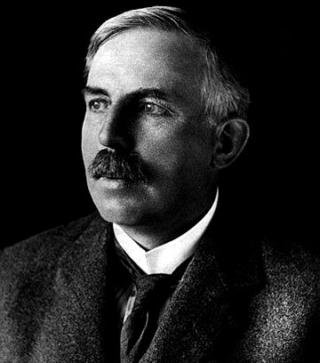
Физика 300
Строение атома
открыл…
1) Томпсон;
2) Чедвик;
3) Резерфорд;
4) Ампер.
Ответ : Резерфорд
назад

Slide 28
Физика 500
Назовите внесистемные
единицы измерения
энергии
1) кг ∙ м ∕ с²
2) кг ∙ м² ∕ с²
3) кг ∙ м² ∕ с³
4) кг ∙ м ∕ с
Ответ : кг ∙ м² ∕ с²
назад

Slide 29
Химия 100
Вещество, раствор
которого проводит
электрический ток
Ответ: электролит
назад

Slide 30
Химия 300
Какой вид связи в
молекуле аммиака?
Ответ: ковалентная
полярная связь
назад

Slide 31
Химия 500
Чему равна массовая
доля цинка в нитрате
цинка?
Ответ: 34 %.
назад

Slide 32
Информатика 100
Какая связь между
городом в Англии,
ружьем и одним из
элементов
компьютера?
Ответ: Они
называются одним
словом Винчестер
назад

Slide 33
Информатика 300
Модем, передающий
информацию со
скоростью 14400 бит/с,
может передать
страницу текста (1800
байт) в течение:
а) 1 секунды, б) 1минуты,
в)1 часа, г) 1 дня.
Ответ:1 секунды
назад

Slide 34
Информатика 500
Три из четырех программ
имеют одинаковое
функциональное назначение.
Какая программа не подходит
в эту группу?
Dreamweaver;
2) FrontPage; 3) Power Point;
4) Webdeveloper.
Ответ: PowerPoint,
все остальные для
создания сайтов
назад

Slide 35
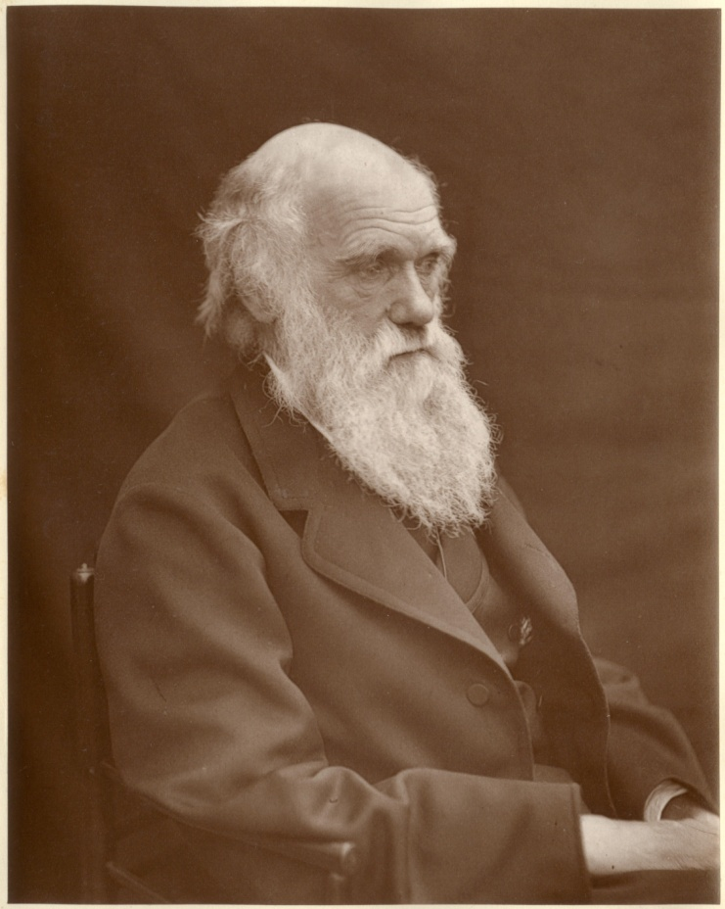
Биология 100
Кого из перечисленных
ученых считают создателем
эволюционного учения?
А) И.И. Мечникова,
Б) Л. Пастера,
В) Ч. Дарвина,
Г) И.П. Павлова
Ответ: Ч. Дарвина
назад

Slide 36
Биология 300
Какую систему органов
образуют железы
внутренней секреции
человека?
Ответ:
эндокринная
назад

Slide 37
Биология 500
У детей возможны изменения
формы костей конечностей,
которые связаны с нарушением
обмена кальция и фосфора. При
недостатке какого витамина это
происходит?
а) А, б) В2, в) С, г) D
Ответ:
витамина D
назад

Slide 38
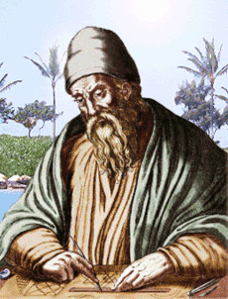
“Слово – не воробей” 100
Кто говорил всегда:
“Что и требовалось
доказать”?
Ответ: Евклид
назад

Slide 39
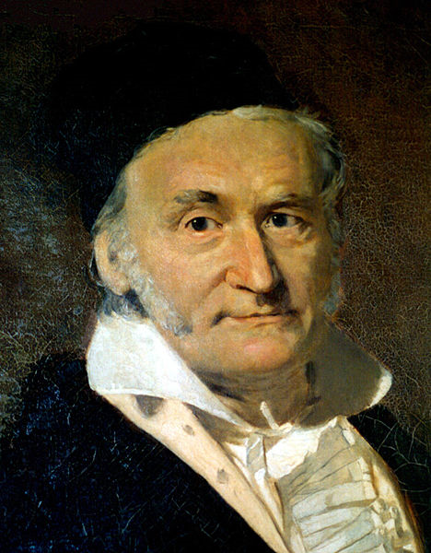
“Слово – не воробей” 300
Чьи это слова:
“Математика – царица
наук, а арифметика
царица математики”?
Ответ: Карл Фридрих Гаусс
назад

Slide 40
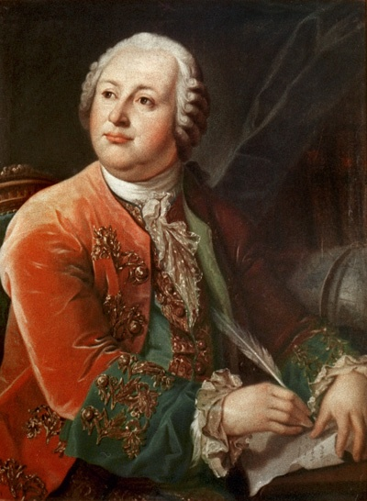
“Слово – не воробей” 500
Кому принадлежат эти
строки:
“Математику уже затем
учить надо, что она ум
в порядок приводит”?
Ответ: М.В.Ломоносов
назад

Slide 41
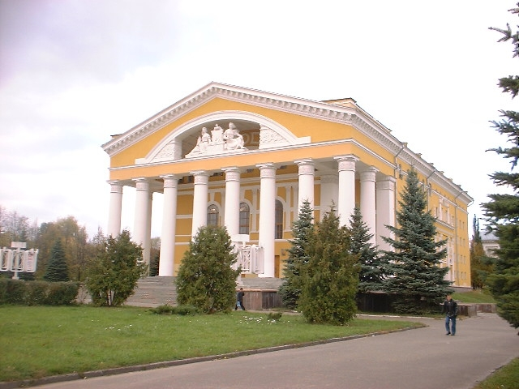
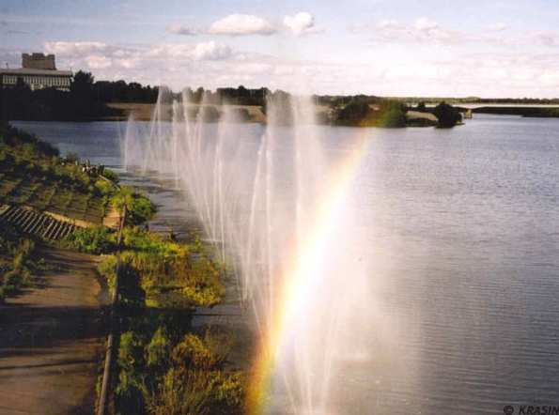
Моя малая Родина 100
Сколько городов в
РМЭ? Перечислите.
Ответ: 4:
Йошкар-Ола; Волжск;
Козьмодемьянск;
Звенигово
назад

Slide 42
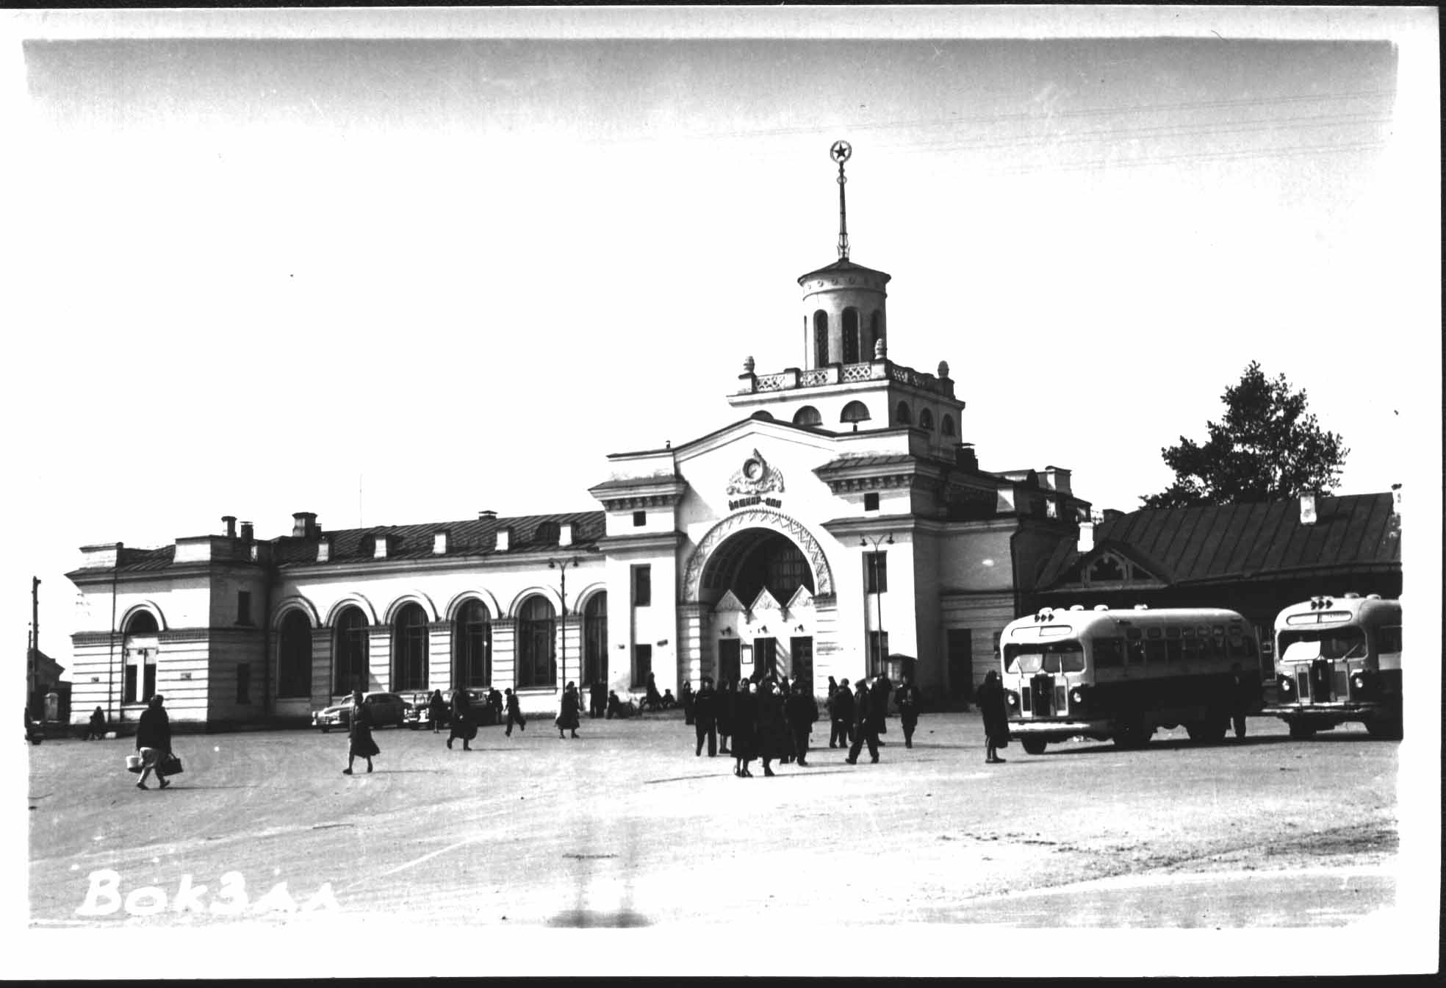
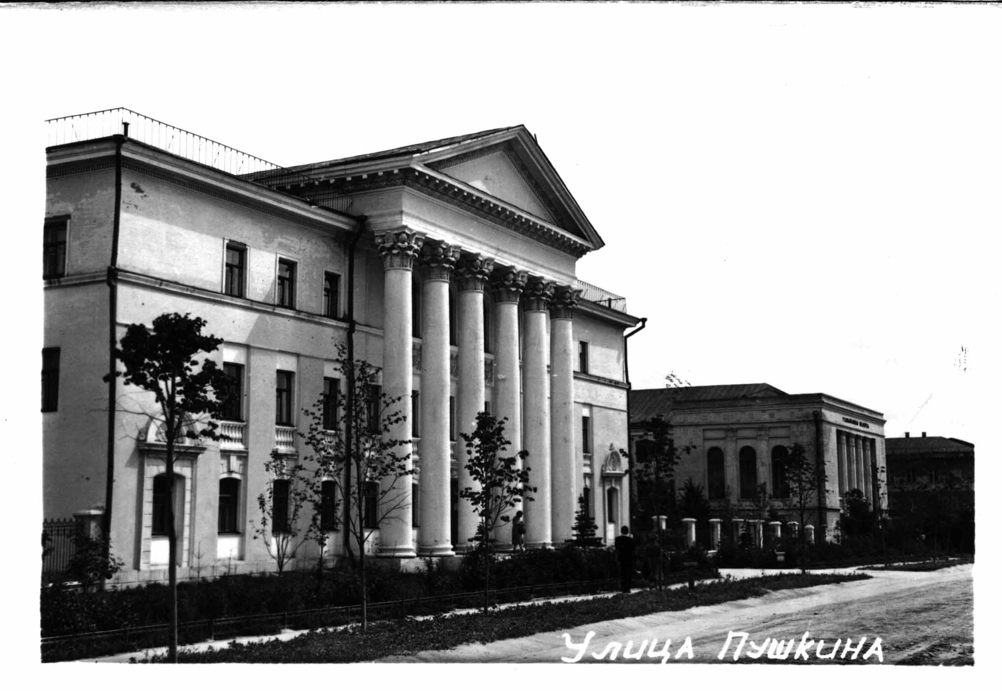
Моя малая Родина 300
Год образования
города Йошкар-Олы?
Ответ:1584 г.
назад

Slide 43
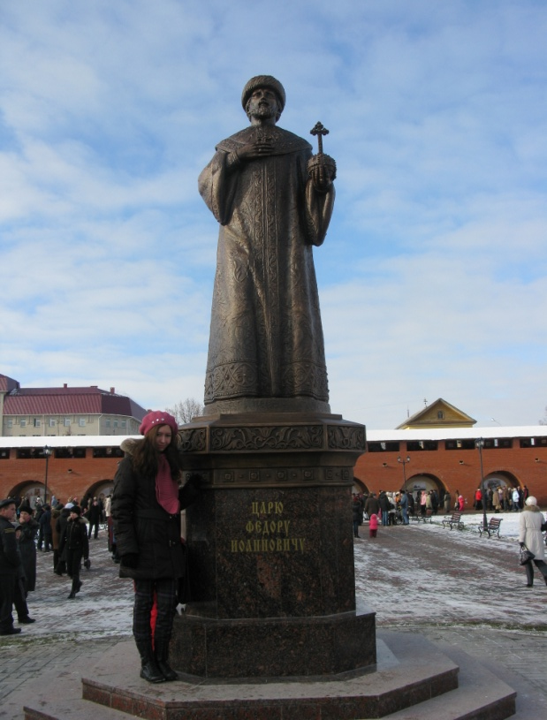
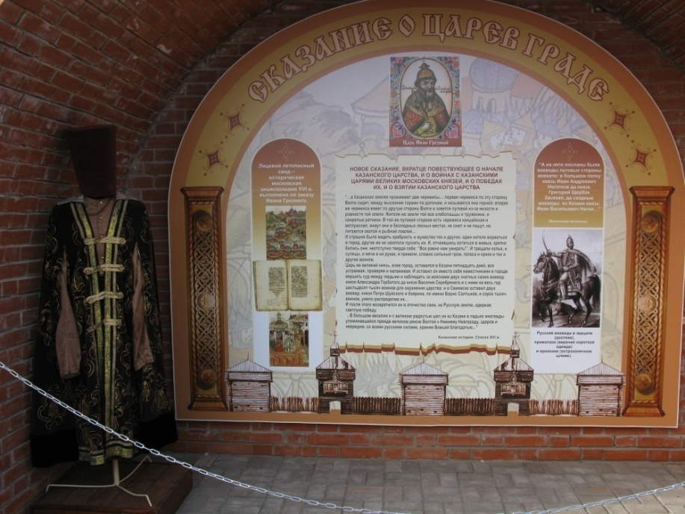
Моя малая Родина 500
Год образования
Республики Марий Эл?
Ответ:1920 г.
назад

Slide 44
ФИНАЛЬНЫЙ РАУНД
“Линия жизни”
На памятнике древнегреческому математику Диофанту начертано: “Прохожий! Под этим камнем покоится прах Диофанта, умершего в старости. Шестую часть его жизни заняло детство, двенадцатую – отрочество, седьмую – юность. Затем протекла половина его жизни, после чего он женился. Через 5 лет у него родился сын, а когда сыну минуло 4 года, Диофант скончался”. Сколько лет жил Диофант?
[84 года]
назад

